Slide 1
Leren modelleren
Johan Deprez
T3-symposium, Oostende, 2012
www.ua.ac.be/johan.deprez > Documenten

Slide 2
Inleiding
sessie met de TI84
vooral voorbeelden om in de klas te gebruiken met jonge leerlingen waarin de aandacht gevestigd wordt op enkele aspecten van modelleren
gebaseerd op:
Johan Deprez, Regi Op de Beeck, Luc Van den Broeck, Leren modelleren, Uitwiskeling 27/3 (zomer 2011), 15-51
werk van André Heck

Slide 3
Overzicht
Werktekst 1 + oplossingen/commentaar
Werktekst 2 + oplossingen/commentaar
Werktekst 3 + oplossingen/commentaar
Werktekst 4 + oplossingen/commentaar

Slide 4

Werktekst 1: Flyers drukken
Aan het werk!

Slide 5

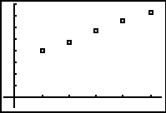
Werktekst 1: oplossingen/commentaar
Prijs wordt perfect beschreven door een eerstegraadsfunctie.
Punten liggen niet op een rechte.
+21
+22
+21
+20

Slide 6
Werktekst 1: oplossingen/commentaar
Prijs wordt perfect beschreven door een eerstegraadsfunctie.
Punten liggen niet helemaal exact maar wel ongeveer op een rechte.
+21
+22
+21
+20

Slide 7
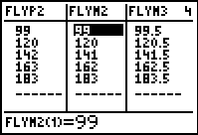
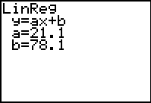
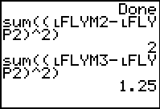
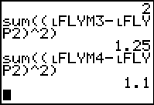
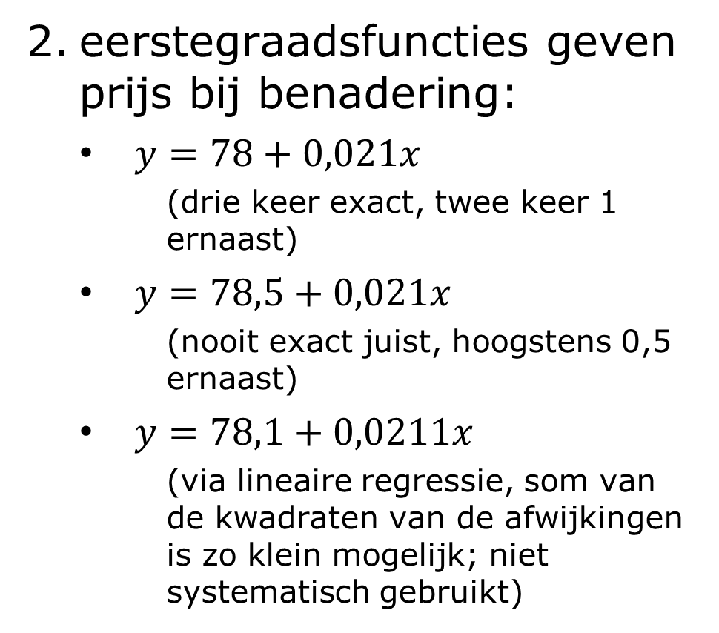
Werktekst 1: oplossingen/commentaar
eerstegraadsfuncties geven prijs bij benadering:
$y=78+0,021x$
(drie keer exact, twee keer 1 ernaast)
$y=78,5+0,021x$
(nooit exact juist, hoogstens 0,5 ernaast)
$y=78,1+0,0211x$
(via lineaire regressie, som van de kwadraten van de afwijkingen is zo klein mogelijk; niet systematisch gebruikt)

Slide 8
Werktekst 1: oplossingen/commentaar
overgang naar ‘functie als wiskundig model’:
functie is hier wiskundig object dat gebruikt wordt om een fenomeen uit de realiteit te beschrijven
eenvoudige en compacte formule die de tabel samenvat, toelaat om nieuwe gegevens te berekenen, …
(nuttige formule!)

Slide 9
Werktekst 1: oplossingen/commentaar
formule geeft een benadering voor de gegevens uit de tabel
(↔ exact juist)
meerdere formules zijn acceptabel
(↔ puur juist/fout, er ontstaat ruimte voor kritisch afwegen, argumenteren, …)
andere kamer uit het gebouw van de wiskunde:
andere regels dan in de ‘zuivere wiskunde’!
belangrijke kamer in de hedendaagse wiskunde
belangrijk voor verdere studies, beroepsleven, functioneren in de maatschappij

Slide 10
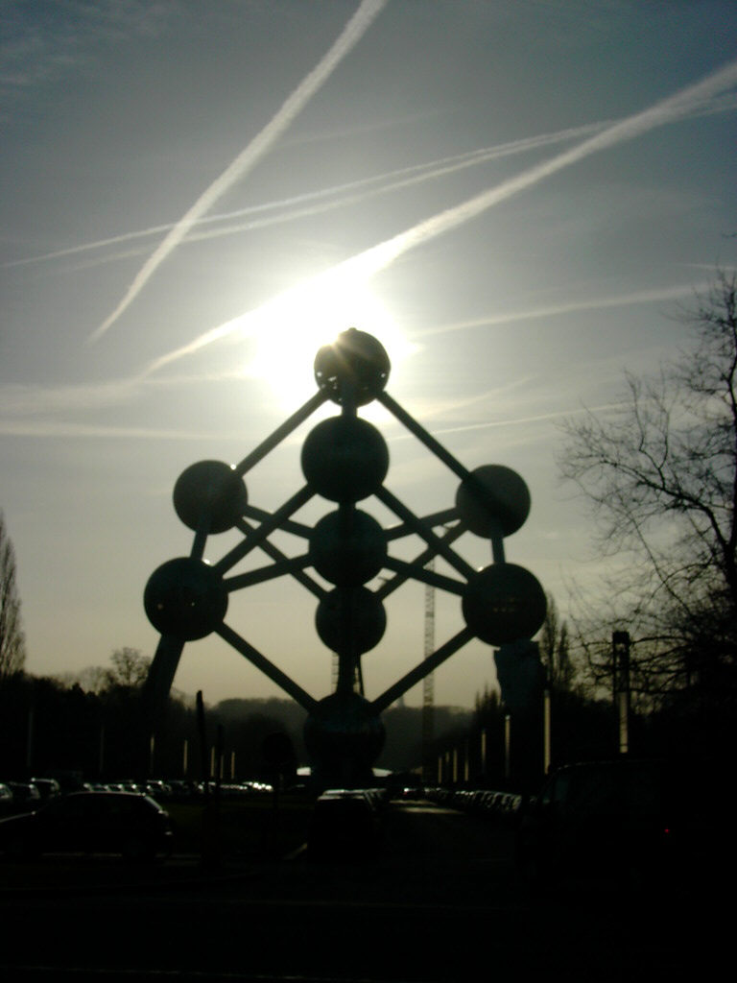
Werktekst 2: De Belgen door de jaren heen
Aan het werk!
Lijsten in het geheugen van je rekenmachine!

Slide 11
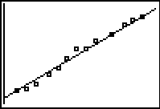

Werktekst 2: oplossingen/commentaar
geschatte bevolking in 1830
vergelijking $y=41 130x+3 637 982$
elk jaar + 41 130
babyboom
nieuwe normen en waarden
industrialistatie
WO II
WO I
in het begin trage groei

Slide 12
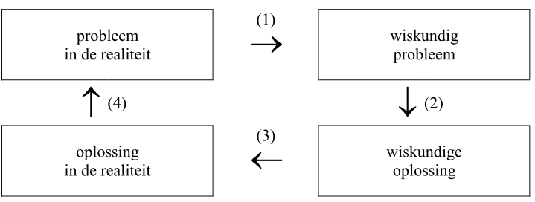
Werktekst 2: oplossingen/commentaar
wat moeilijker, realistisch cijfermateriaal
focus op relatie realiteit – wiskundig model
interpreteren van parameters
aandacht voor verschillen realiteit – model

Slide 13

Werktekst 3: Olympische Spelen
Aan het werk!
Lijsten in het geheugen van je rekenmachine!

Slide 14
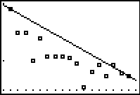
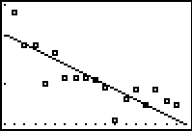

Werktekst 3: oplossingen/commentaar
geen goed model
$y=−0,016x+12,313$
fictieve tijd op OS1900
trend: elk jaar –0,016 s, elke editie –0,064 s
geschiktheid van het model beoordelen!

Slide 15
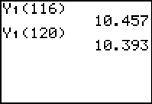
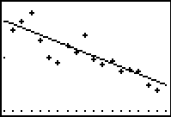
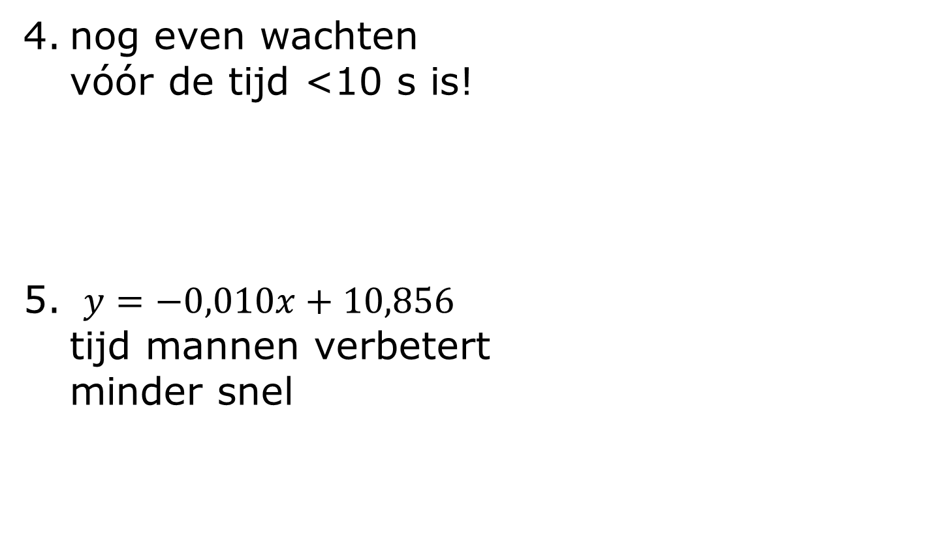
Werktekst 3: oplossingen/commentaar
nog even wachten
vóór de tijd <10 s is!
$y=−0,010x+10,856$
tijd mannen verbetert
minder snel
model geeft zinvolle voorspelling

Slide 16
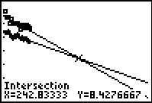
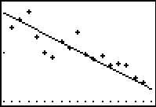
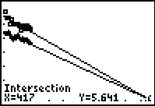

Werktekst 3: oplossingen/commentaar
$y=−0,016x+12,313$
en $y=−0,010x+10,856$:
vrouwen sneller vanaf 2144
… en $y=−0,013x+11,062$
(bepaald door 1952 en 1996):
vrouwen sneller vanaf 2320
weinig zinvolle voorspelling:
extrapolatie buiten het domein
sterke gevoeligheid voor kleine wijzigingen in de coëfficiënten

Slide 17
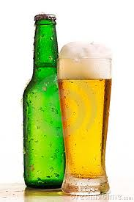
Werktekst 4: Bierhoogte
Aan het werk!
Lijsten in het geheugen van je rekenmachine!

Slide 18
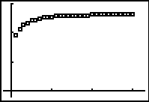
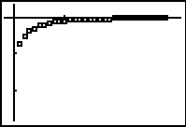
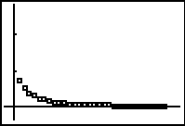
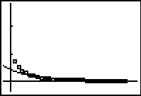
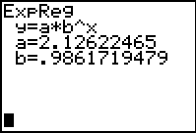
Werktekst 4: oplossingen/commentaar
geen geschikte standaard-
regressie beschikbaar
transformaties…
LBIERY–13,2→L1
–L1 → L2
… brengen maar
deels soelaas
goede aansluiting op het einde, niet in het begin

Slide 19
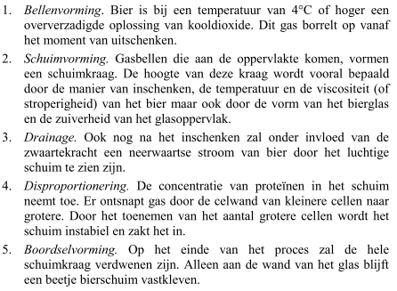
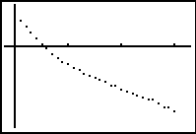
Werktekst 4: oplossingen/commentaar
verdere transformatie: ln(L2) → L3
(ln zet exponentiële kromme om in rechte)
twee delen, die elk door een rechte benaderd kunnen worden
niet onlogisch: vorming/verdwijnen van bierkraag kent verschillende fases

Slide 20
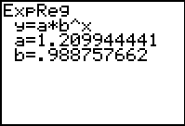
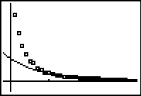
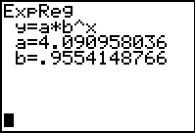
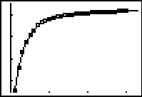
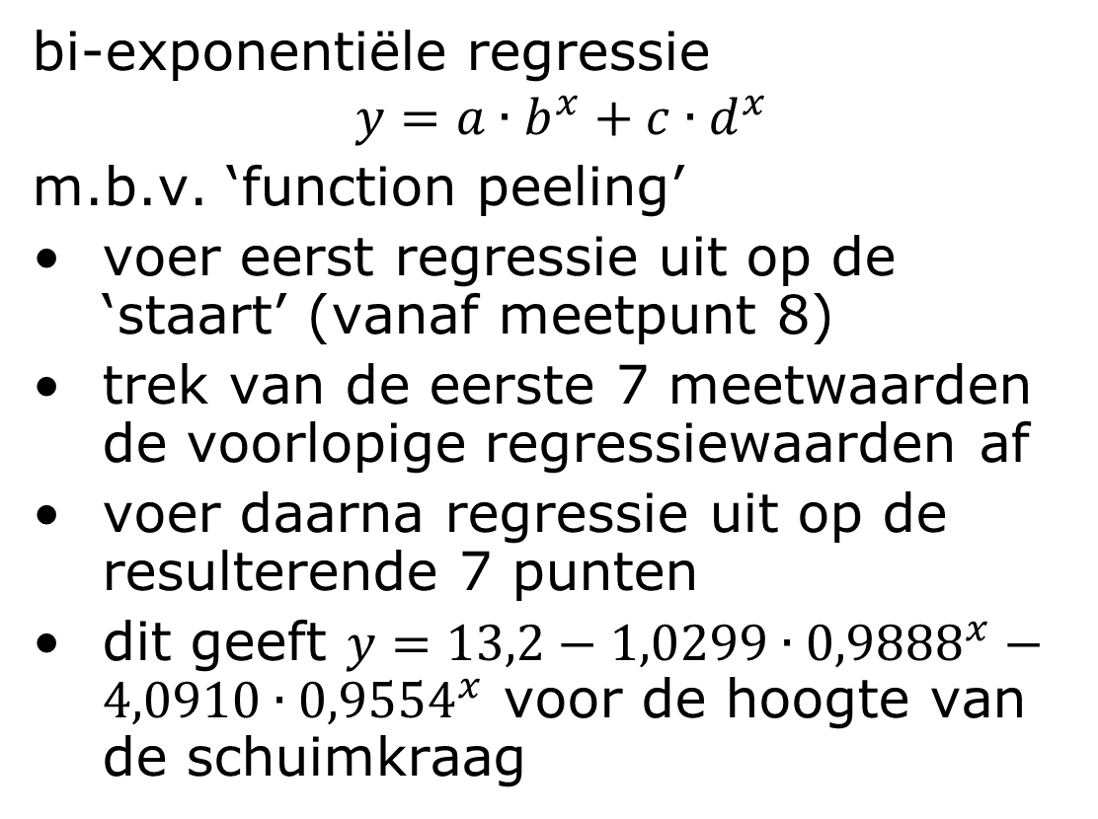
Werktekst 4: oplossingen/commentaar
bi-exponentiële regressie
$$y=a∙b^{x}+c∙d^{x}$$
m.b.v. ‘function peeling’
voer eerst regressie uit op de ‘staart’ (vanaf meetpunt 8)
trek van de eerste 7 meetwaarden de voorlopige regressiewaarden af
voer daarna regressie uit op de resulterende 7 punten
dit geeft $y=13,2−1,0299∙{0,9888}^{x}−4,0910∙{0,9554}^{x}$ voor de hoogte van de schuimkraag

Slide 21
Bedankt voor uw aandacht!

